Slide 1

På vej mod informationssamfundet 1980-1990

Slide 2
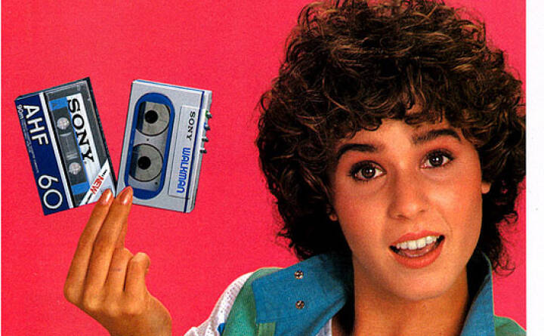
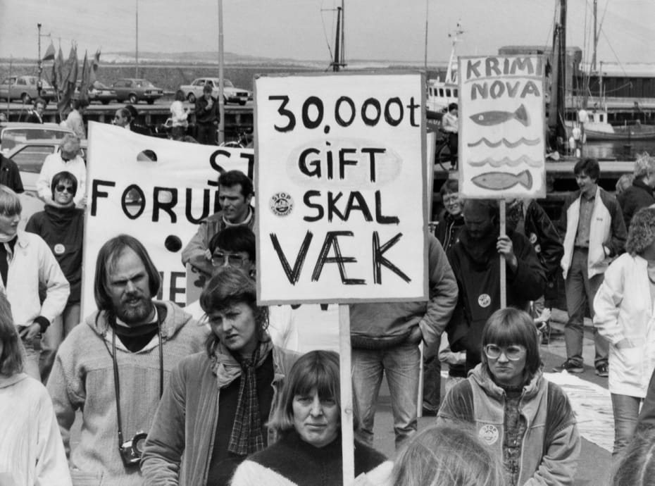
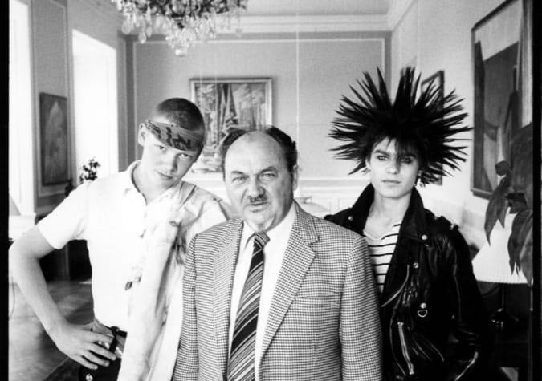
80’er samfundet
Stigende arbejdsløshed
Nedskæringer på de sociale budgetter
Øget bruger betaling på velfærdsydelser
balancen i statens regnskab
Fortsat stor udlandsgæld

Slide 3
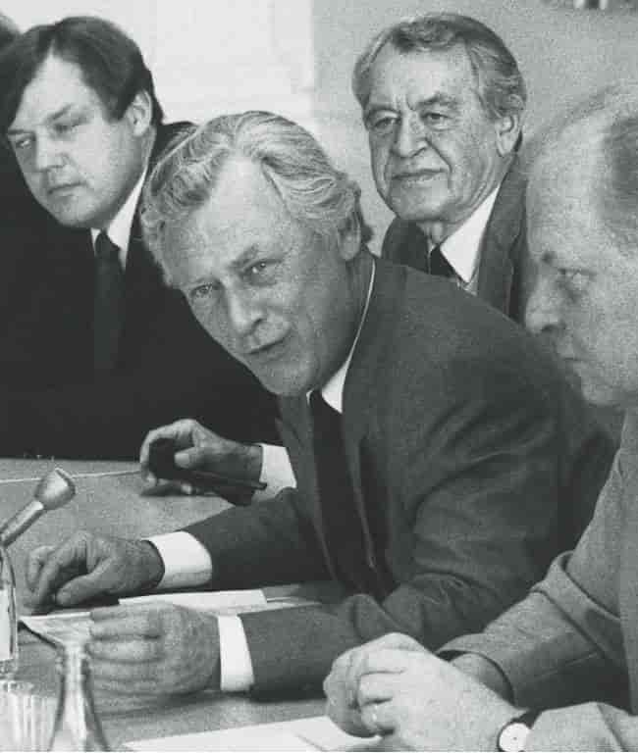
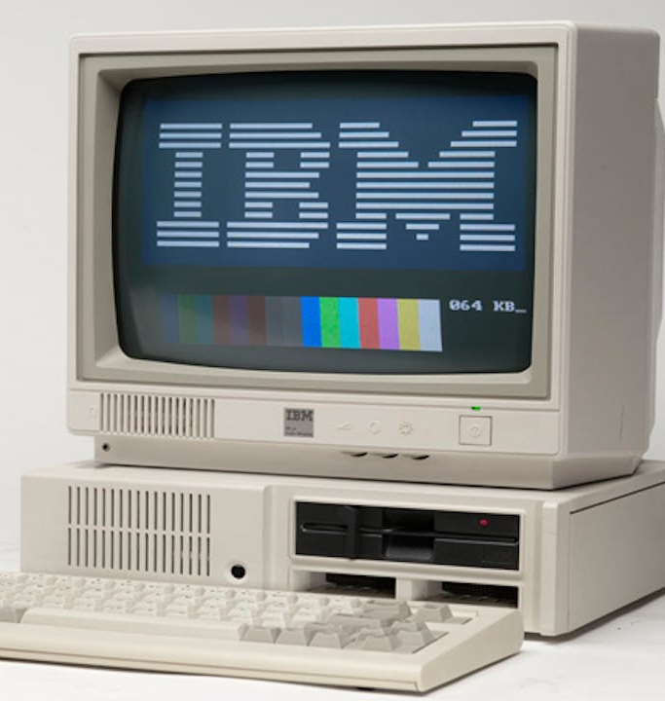

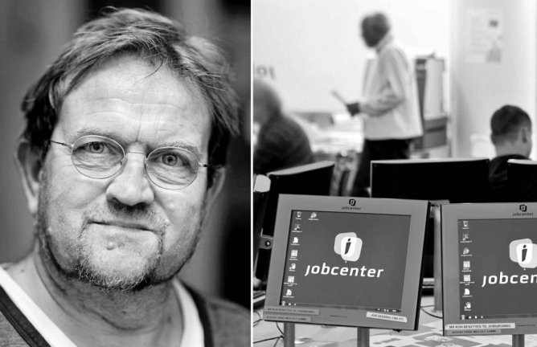
Fattig firserne – krisesymptomer:
Charterrejser
Stort forbrug
Men også et A – hold: de rige og veletablerede med villa, Volvo og vovse
Og et B hold der ofte er bistandsafhængig eller på understøttelse eller lignende velfærdsydelser
30.000 danskere lever i ekstrem fattigdom
120.000 dansker mellem 18 og 67 år lever under fattigdomsgrænsen
Ny-konservatismen med Poul Schlütter som statsminister for borgerlig firkløver-regering

Slide 4
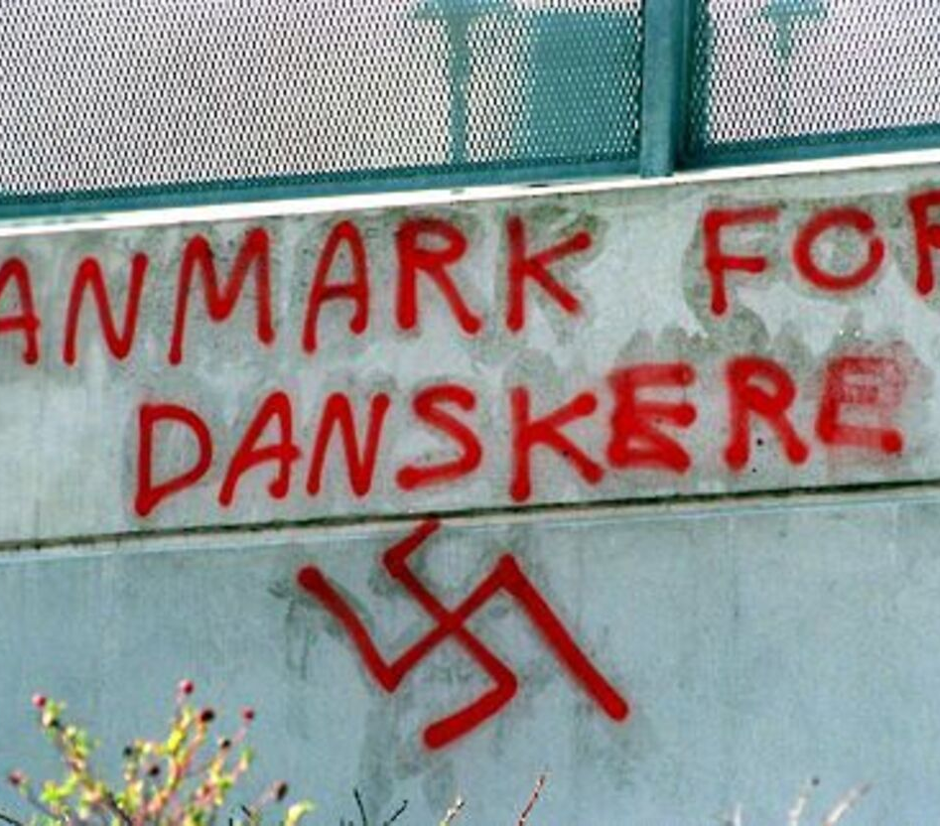
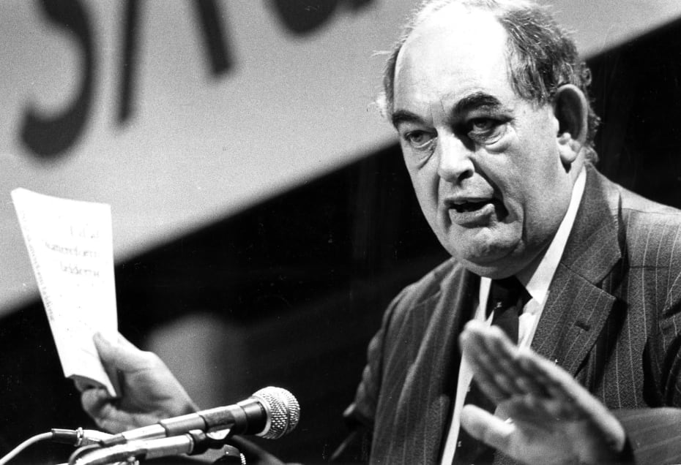
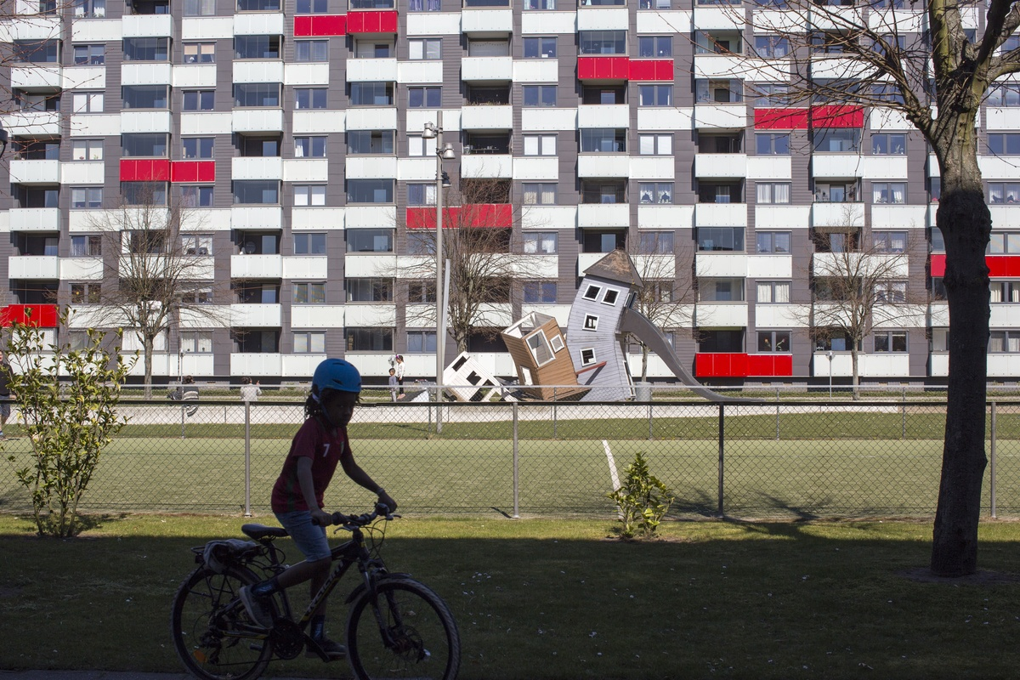
Konservative værdier og konsekvenser:
Mennesketyper der klare sig godt
individualisme
Egoisme
Selvtilstrækkelighed
Tilpasningsmentalitet
Traditioner og traditionelle værdiger genfindes fx ægteskaber, traditionelle kønsroller, nationalisme

Slide 5
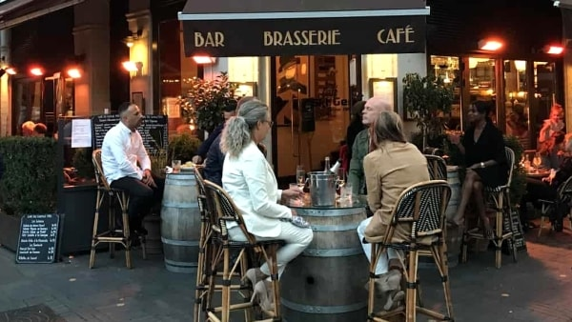
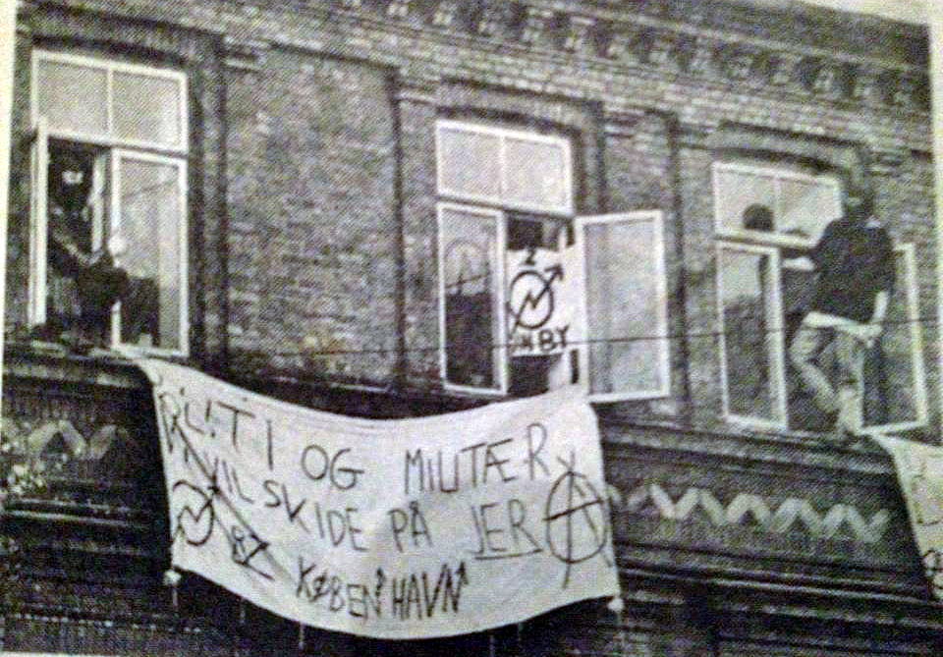
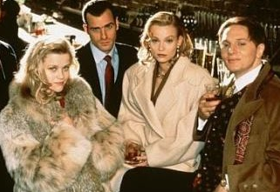
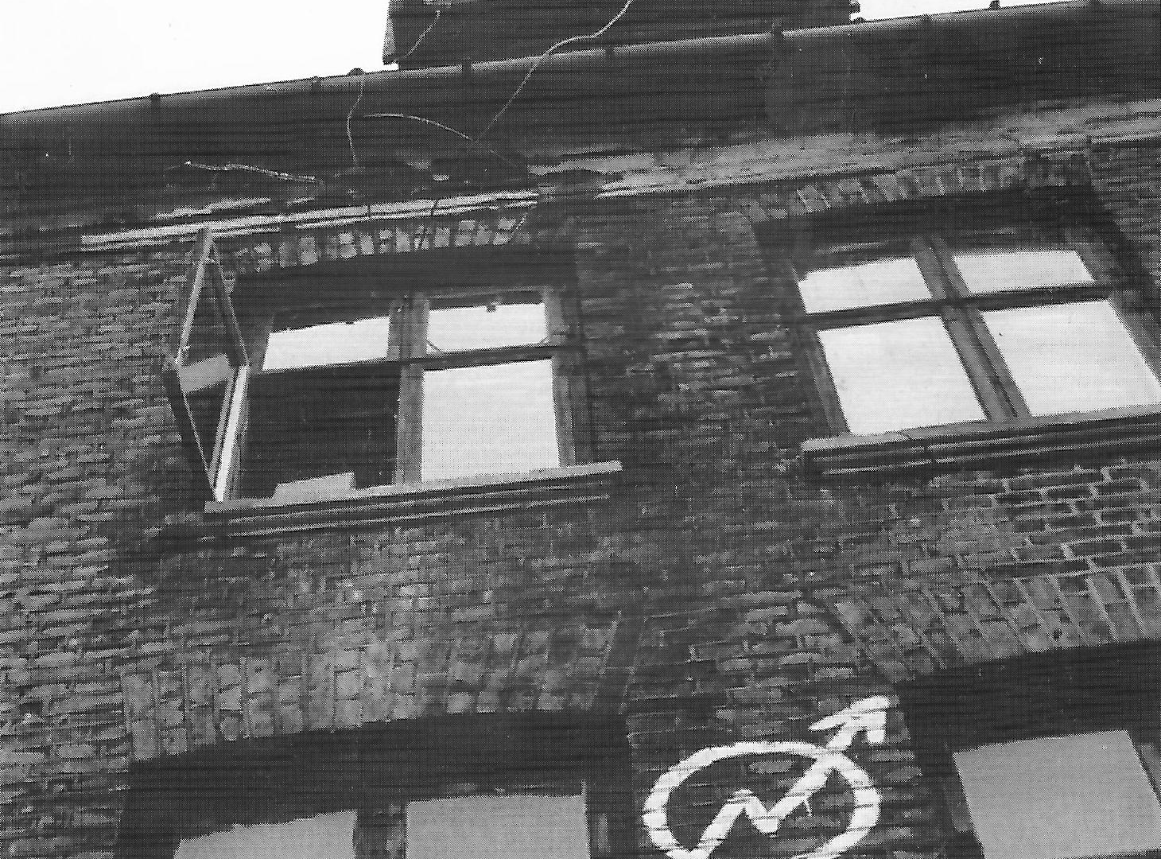
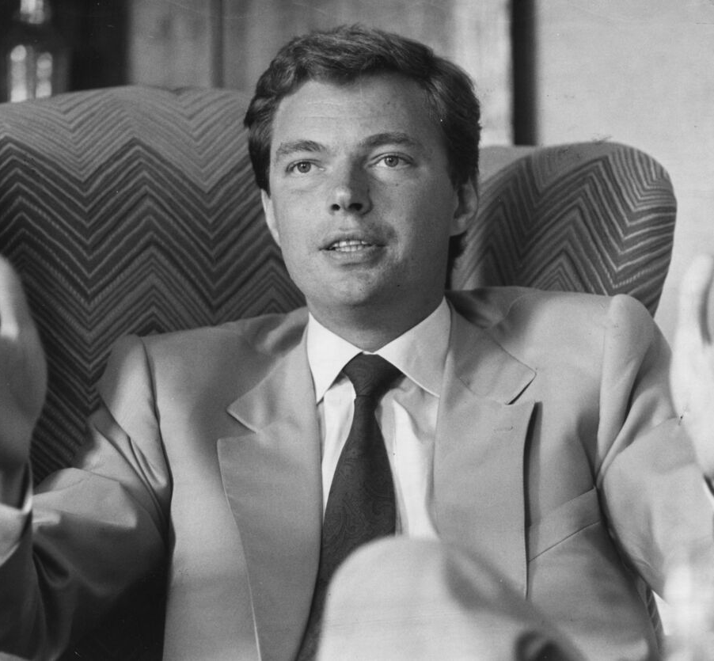
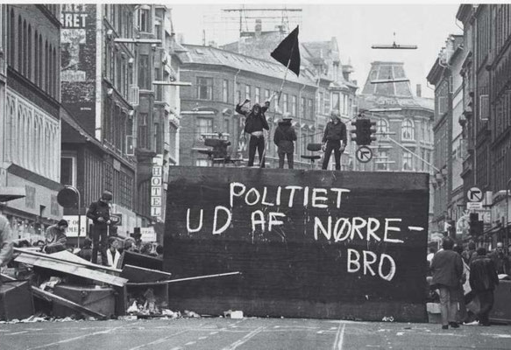
Unge der opgiver håbet
Svært at få lærer og praktikpladser
Effektiv adgangsbegrænsninger til uddannelser
De unge er bliver også delt i A hold fx Yuppierne, Peter Pan mennesker
og B hold som BZ’erne og de autonome m.m. i ”Turbo –Danmark”

Slide 6

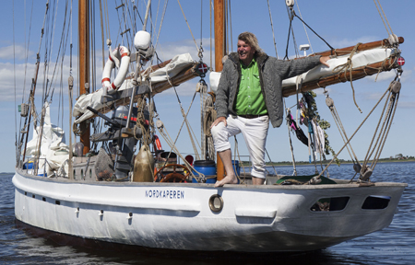
Fantastisk realisme
Rejseromaner Troels Kløvedal → virkelighedsflugt og tilbud om eksotiske rejse
Historiefortællinger → virkelighedsflugt
Isabel Allende en spændende historie uden politisk engagement → der appelleres til læserens fantasi
I DK kommer fantastisk realisme også til udtryk hos
Ib Michael
Kirsten Thorup – krønikeagtige fortællinger

Slide 7
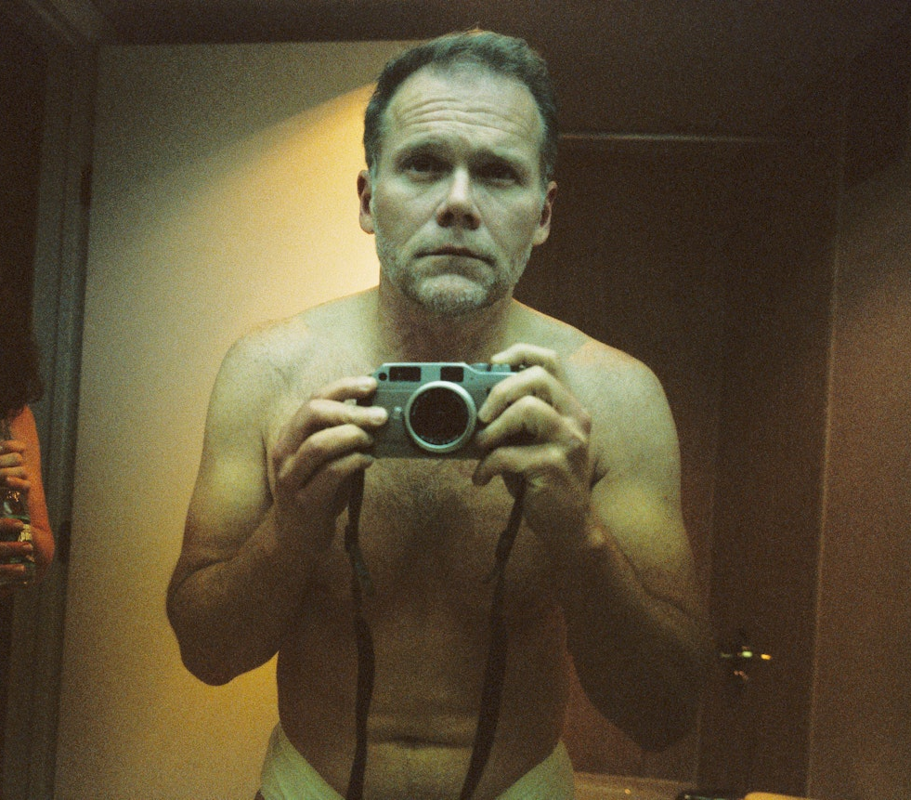

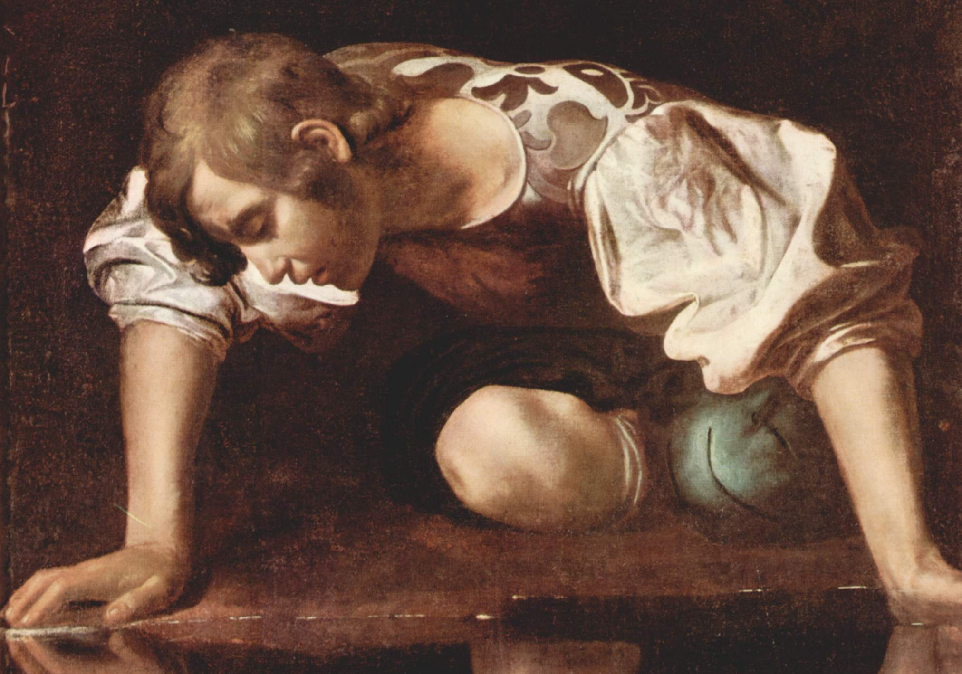
Postmodernisme i arkitektur, litteratur, film og malerkunst
Mange forskellige meninger men ikke en overordnet
Det moderne menneske har endegyldigt mistet sin identitet
Flimrende og fragmentarisk virkelighedsopfattelse
Livet består af en række øjebliksbilleder, der fascinerer i kortere tid.
Tilværelsen er en række iscenesættelser
Narcissisme kommer også til udtryk i cafeerne med spejle
Postmodernistiske kunstnere er ofte betegnet om ægte overflade sanselighed

Slide 8

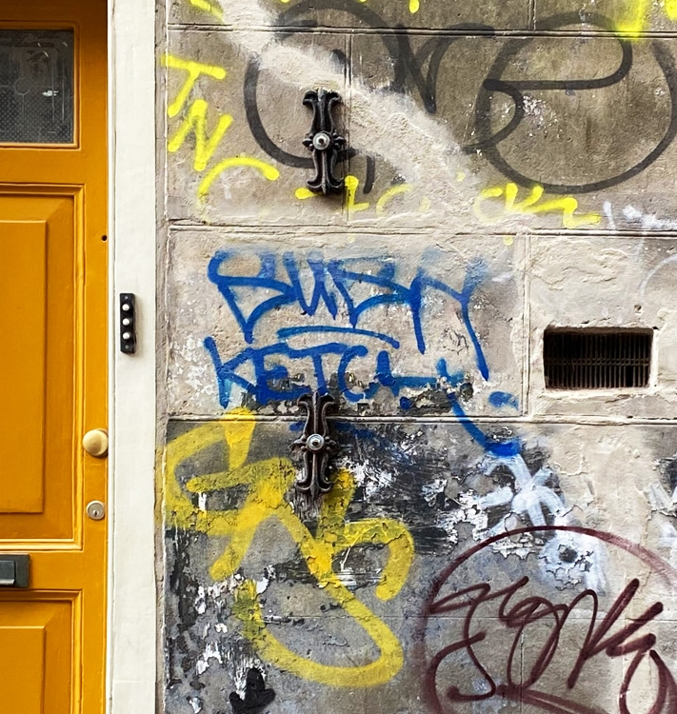
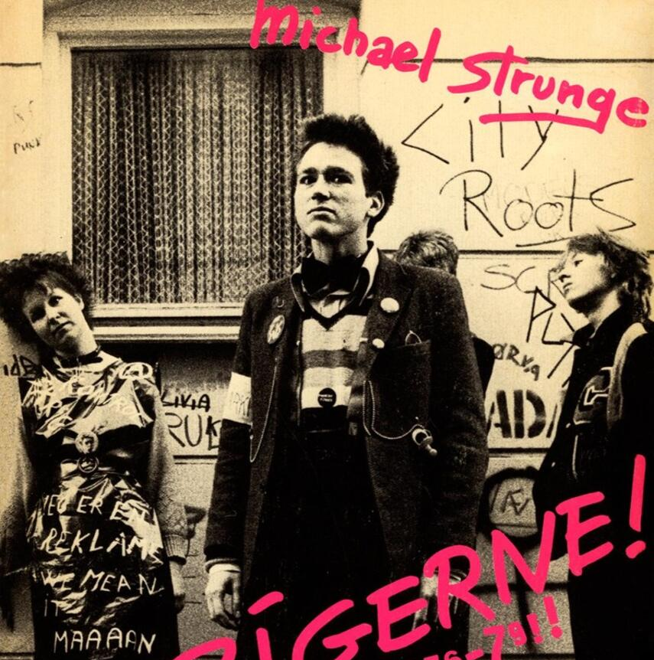
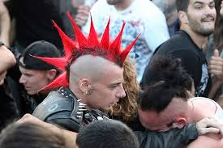
Punkerne og postmoderne kunst Michael Strunge
Oprør mod traditionelle æstetiske og moralske normer
Nedbrydning af det bestående
Lede ved ideologierne og færdige meninger
Natten er en ofte anvendt metafor for pessimisme, der leder til aggressivitet og destruktiv opgør med traditionelle udtryksformer’
Tro på poisen kan skabe harmoni og ny orden i en fuldstændigt opsplittet verden
Den fysiske kærlighed er ofte i foksus

Slide 9
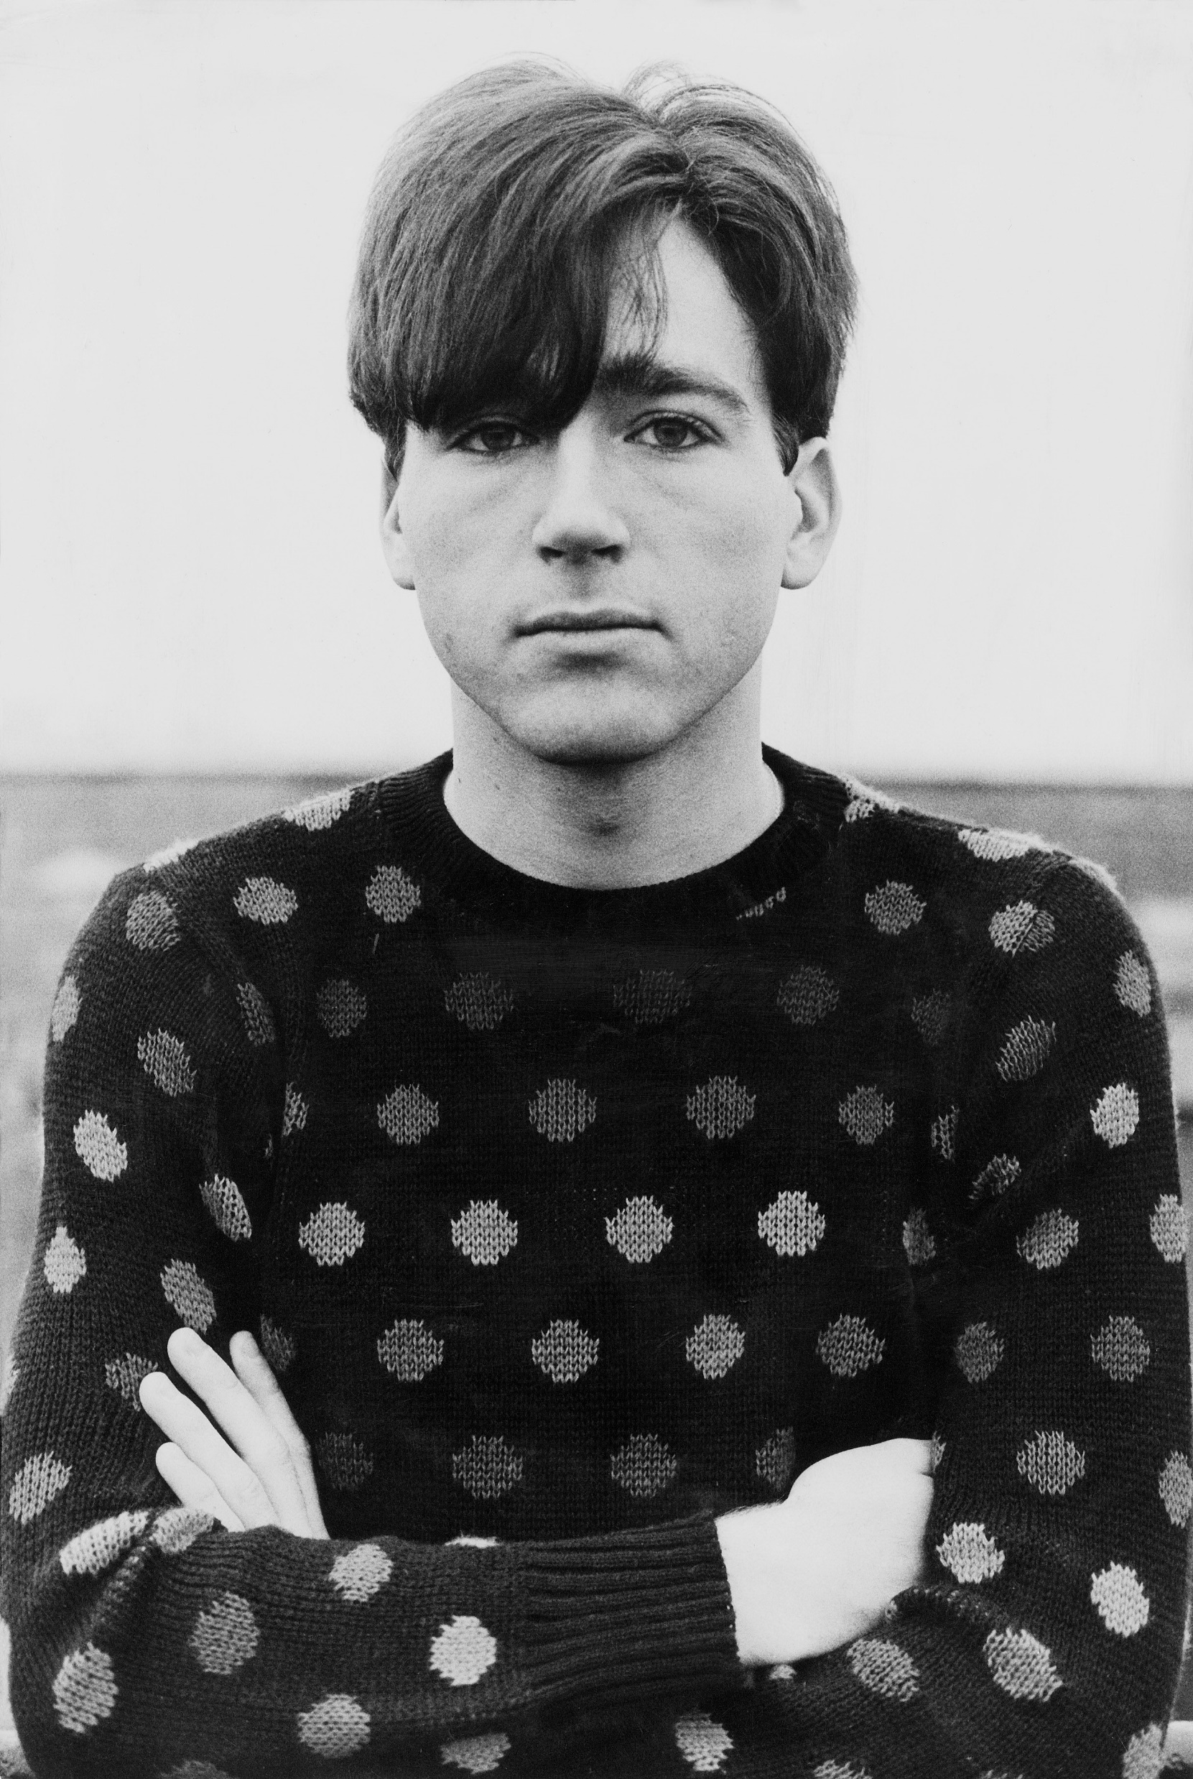
Postmodernismen og lyrikkens temaer
Storbyen
Punk
Rock
Oprørstrang
tro på poesien muligheder
Det indadvendte og jeg-centrerede
‘søgen efter ståsted og identitet hos forfatterne

